Slide 1
МИНИСТЕРСТВО РОССИЙСКОЙ ФЕДЕРАЦИИ
ПО ДЕЛАМ ГРАЖДАНСКОЙ ОБОРОНЫ, ЧРЕЗВЫЧАЙНЫМ СИТУАЦИЯМ
И ЛИКВИДАЦИИ ПОСЛЕДСТВИЙ СТИХИЙНЫХ БЕДСТВИЙ

Slide 2

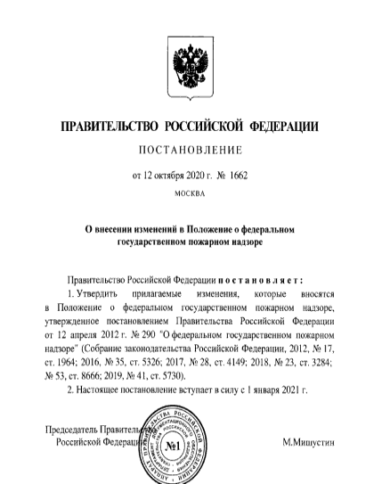
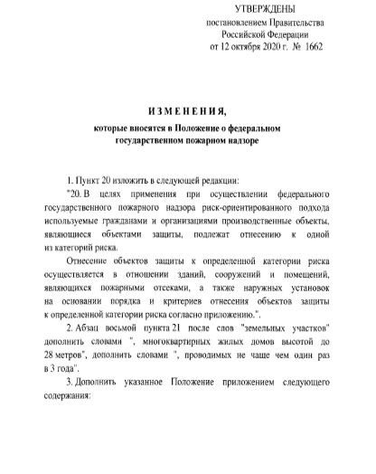
ПРИНЯТИЕ НОРМАТИВНЫХ ПРАВОВЫХ АКТОВ
Федеральный закон от 31 июля 2020 г. № 248-ФЗ «О государственном контроле (надзоре) и муниципальном контроле в Российской Федерации»
Постановление Правительства Российской Федерации
от 12.04.2012 № 290 «О федеральном государственном
пожарном надзоре»
Статья 3 Федерального закона
от 31 июля 2020 г. № 248-ФЗ
«О государственном контроле (надзоре)
и муниципальном контроле
в Российской Федерации»
(регулирование вида контроля
устанавливается Положением о виде
Федерального государственного
контроля (надзора)
Проект приказа МЧС России
«Об утверждении перечня индикаторов риска
нарушения обязательных требований при
осуществлении федерального государственного
пожарного надзора и порядка их выявления»
Постановление Правительства
Российской Федерации
от 12 октября 2020 г. № 1662
«О внесении изменений в Положение
о федеральном государственном
пожарном надзоре»
Порядок и критерии отнесения
объектов защиты к определенной
категории риска
Проект постановления
Правительства Российской Федерации
«О внесении изменений в Положение
о федеральном государственном
пожарном надзоре»
Индикаторы риска нарушения
обязательных требований разработаны
в целях оценки риска причинения
вреда (ущерба) охраняемым законом
ценностям при принятии решения о проведении
внепланового контрольного (надзорного)
мероприятия при осуществлении
федерального государственного
пожарного надзора
Проект приказа МЧС России
«О признании утратившим
силу приказа МЧС России
от 30.11.2016 № 644»
Приведение
Положения о федеральном
государственном пожарном надзоре
в соответствие с положениями
Федерального закона от 31.07.2020
№ 248-ФЗ
Согласование соответствующих проектов нормативных правовых актов с заинтересованными
федеральными органами исполнительной власти
Стадия общественного обсуждения на Федеральном портале НПА
(regulation.gov.ru)
2

Slide 3
ВИДЫ КОНТРОЛЬНЫХ (НАДЗОРНЫХ) МЕРОПРИЯТИЙ
ПЛАНОВЫЕ КОНТРОЛЬНЫЕ (НАДЗОРНЫЕ) МЕРОПРИЯТИЯ
(взаимодействие с контролируемым лицом)
ВНЕПЛАНОВЫЕ
КОНТРОЛЬНЫЕ (НАДЗОРНЫЕ) МЕРОПРИЯТИЯ
категория чрезвычайно высокого риска
категория высокого риска
категория значительного риска
категория среднего риска
категория умеренного риска
ИНСПЕКЦИОННЫЙ
ВИЗИТ
(1 рабочий день,
в отношении
1 объекта
контроля)
ДОКУМЕНТАРНАЯ
ПРОВЕРКА
(10 рабочих дней)
ВЫЕЗДНАЯ ПРОВЕРКА
(10 рабочих дней)
ИНСПЕКЦИОННЫЙ
ВИЗИТ
(1 рабочий день,
в отношении 1
объекта контроля)
РЕЙДОВЫЙ ОСМОТР
(1 рабочий день,
неограниченный круг лиц
либо действия
на определенной
территории)
ВЫЕЗДНАЯ
ПРОВЕРКА
(10 рабочих
дней)
РЕЙДОВЫЙ ОСМОТР
(1 рабочий день,
Неограниченный
круг лиц либо
действия
на определенной
территории)
Предметом внеплановой
Документарной проверки
являются ИСКЛЮЧИТЕЛЬНО
сведения, содержащиеся в документах
контролируемых лиц, устанавливающих
их организационно-правовую форму,
права и обязанности, а также документы,
используемые при осуществлении
их деятельности и связанные
с исполнением ими требований
пожарной безопасности, полномочий
в области пожарной безопасности,
а также решений органа
государственного пожарного надзора
ВЫЕЗДНАЯ
ПРОВЕРКА
(10 рабочих дней)
осмотр (за исключением
жилых помещений в жилых домах);
опрос;
получение письменных объяснений;
истребование документов;
отбор проб (образцов);
инструментальное обследование;
экспертиза.
осмотр (за исключением
жилых помещений в жилых домах);
опрос;
получение письменных объяснений;
инструментальное обследование;
истребование документов.
осмотр (за исключением
жилых помещений в жилых домах);
опрос;
получение письменных объяснений;
истребование документов;
отбор проб (образцов);
инструментальное обследование;
экспертиза.
перечень совершаемых
контрольных (надзорных)
действий аналогичен
перечню совершаемому
при проведении
планового контрольного
(надзорного)
мероприятия
получение письменных объяснений;
истребование документов;
экспертиза.
Выбор вида планового контрольного (надзорного) мероприятия в отношении
объектов защиты, отнесённых к средней и умеренной категории риска,
осуществляется с учетом принципа оптимального использовании
материальных, финансовых и кадровых ресурсов органа государственного
пожарного надзора, необходимых для оценки противопожарного состояния
конкретного объекта защиты в рамках имеющихся сведений о лицах, о
осуществляющих владение, пользование и управление объектом защиты.
Индикатором выбора инспекционного визита
либо рейдового осмотра в качестве
вида контрольного (надзорного) мероприятия
является отсутствие при последнем
выездном контрольном (надзорном)
мероприятии нарушений
требований пожарной безопасности
Федеральный государственный пожарный надзор
в отношении линейных объектов, территорий и земельных
участков, не являющихся соответствующими земельными
участками объектов защиты, многоквартирных жилых домов
высотой до 28 метров осуществляется в форме плановых
рейдовых осмотров, проводимых
не чаще чем один раз в 5 лет.
3

Slide 4
ПРОФИЛАКТИЧЕСКИЕ МЕРОПРИЯТИЯ
Органы государственного пожарного надзора осуществляют профилактику пожаров
в форме профилактики рисков причинения вреда охраняемым законом ценностям в области пожарной безопасности
ВИДЫ ПРОФИЛАКТИЧЕСКИХ МЕРОПРИЯТИЙ
ИНФОРМИРОВАНИЕ
ОБЪЯВЛЕНИЕ
ПРЕДОСТЕРЕЖЕНИЯ
КОНСУЛЬТИРОВАНИЕ
ПРОФИЛАКТИЧЕСКИЙ
ВИЗИТ
ОБОБЩЕНИЕ
ПРАВОПРИМЕНИТЕЛЬНОЙ
ПРАКТИКИ
ОБЯЗАТЕЛЬНЫЙ ПРОФИЛАКТИЧЕСКИЙ ВИЗИТ
Профилактический визит предусматривается в отношении объектов защиты, отнесенных к категориям
чрезвычайно высокого, высокого и значительного риска, а также в отношении объектов защиты, осуществляющих
деятельность в сфере дошкольного и общего образования, деятельность детских лагерей, предоставление
социальных услуг с обеспечением проживания, оказание стационарной и санаторно-курортной медицинской помощи
вне зависимости от присвоенной категории риска не позднее чем в течение одного года с момента получения
информации о начале осуществления их деятельности либо вводе объекта в эксплуатацию
СРОК ПРОВЕДЕНИЯ 1 РАБОЧИЙ ДЕНЬ
Информирование об обязательных требованиях,
предъявляемых к объекту защиты, его соответствию критериям риска,
основаниях и о рекомендуемых способах снижения категории риска,
о видах, содержании и об интенсивности контрольных (надзорных)
мероприятий, проводимых в отношении объекта защиты
исходя из его отнесения к соответствующей категории риска
Сбор сведений, необходимых
для отнесения объектов защиты
к категориям риска
Профилактический визит и консультирование могут проводиться
с использованием средств дистанционного взаимодействия,
в том числе посредством аудио- или видеосвязи
4

Slide 5
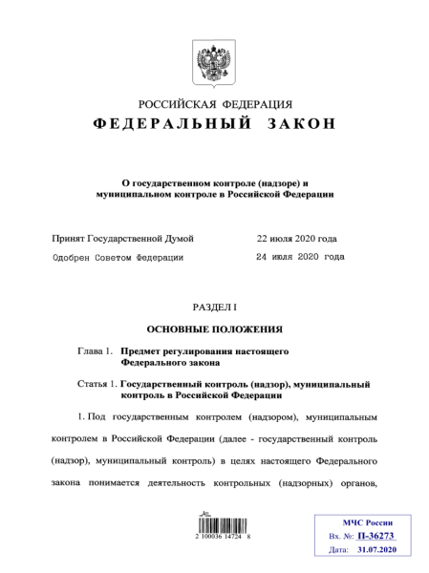
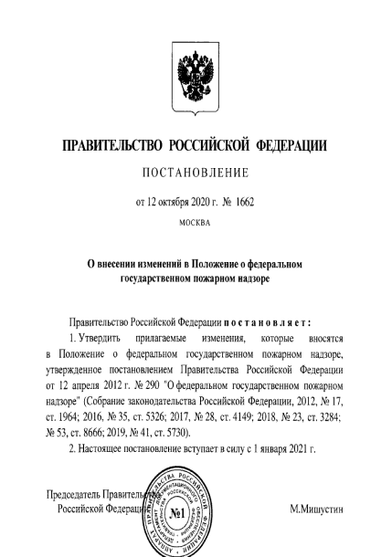
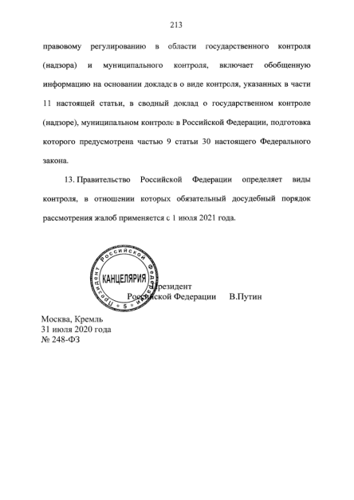

ПОРЯДОК И КРИТЕРИИ ОТНЕСЕНИЯ ОБЪЕКТОВ ЗАЩИТЫ
К ОПРЕДЕЛЕННОЙ КАТЕГОРИИ РИСКА
Федеральный закон от 31 июля 2020 г. № 248
«О государственном контроле (надзоре)
и муниципальном контроле в Российской Федерации»
(глава 5 статьи 22 – 25)
Порядок и критерии отнесения объектов защиты
к определенной категории риска
(постановление Правительства Российской Федерации
от 12 октября 2020 г. № 1662 «О внесении изменений в Положение
о федеральном государственном пожарном надзоре)
Статическая модель
Динамическая модель
Организационный приказ МЧС России
от 14.12.2020 № 947:
Присвоение категории риска:
Допустимый риск причинения вреда
жизни или здоровью граждан (Q_{cдоп})
ФГБУ ВНИИПО МЧС России
ДНПР МЧС России
Органы ГПН
пункты 13 и 16 ПП РФ № 1662
Ожидаемый риск причинения вреда
жизни или здоровью граждан (Q_{C})
МЧС России – Деятельность – Профилактическая работа и контрольно-
надзорная деятельность – Калькулятор отнесения объектов защиты
к определенной категории риска при осуществлении
федерального государственного пожарного надзора
Показатель тяжести потенциальных
негативных последствий пожаров (Кг.т.)
Подконтрольные лица
Органы ГПН
5

Slide 6

ДИНАМИЧЕСКАЯ МОДЕЛЬ
(ОПРЕДЕЛЕНИЕ КАТЕГОРИИ РИСКА
НА ОСНОВАНИИ ИНДЕКСА ИНДИВИДУАЛИЗАЦИИ ПОДКОНТРОЛЬНОГО ЛИЦА)
Индекс индивидуализации подконтрольного лица определяется для каждого поднадзорного объекта:
$$U_{инд}= \sum_{j=1}^{M}{I_{рпв}+\sum_{i=1}^{N}{I_{крд}}}$$
I_{рпв} – индикаторы риска причинения вреда (ущерба), отражающие индивидуальные характеристики объекта защиты;
M – общее количество учтенных индикаторов риска причинения вреда (ущерба);
I_{крд} – критерии добросовестности, характеризующие вероятность несоблюдения на объекте защиты обязательных требований пожарной безопасности;
N – общее количество учтенных критериев добросовестности.
Показатель тяжести потенциальных негативных последствий пожара определяется
с учетом индекса индивидуализации подконтрольного лица:
К_{г.т.инд} = К_{г.т.} + U_{инд}
Сравнение с базовыми значениями показателя
(пункт 8 Порядка)
6

Slide 7
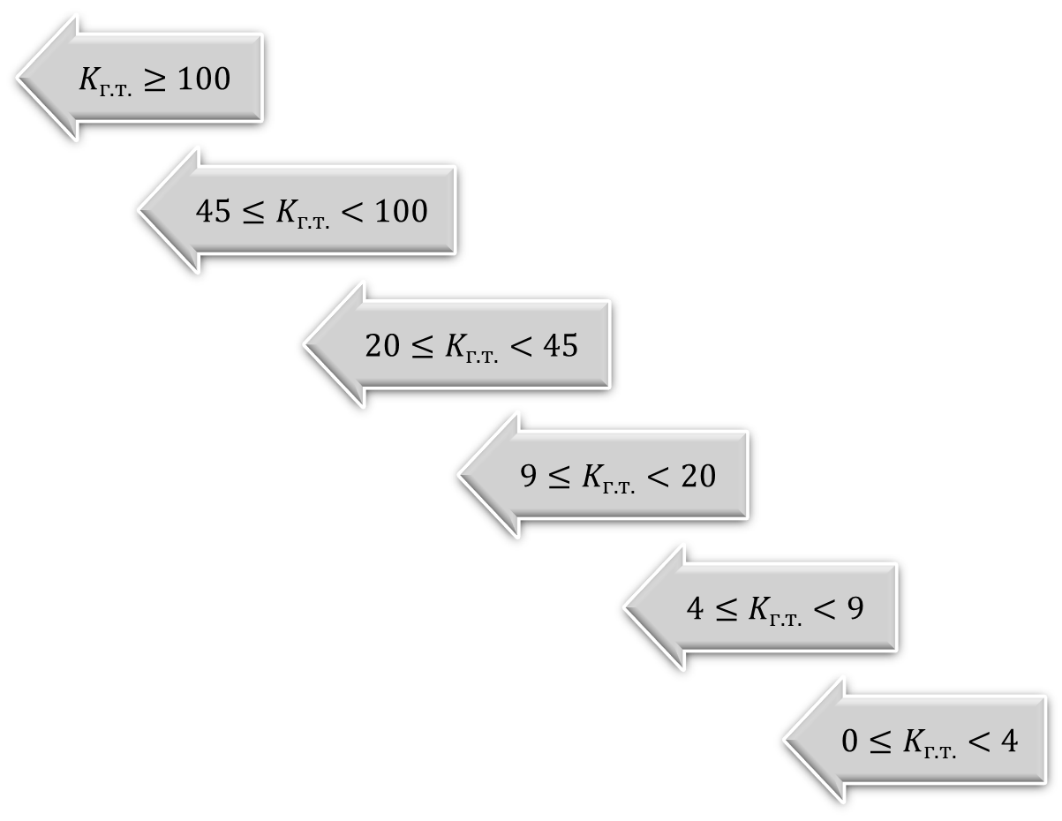
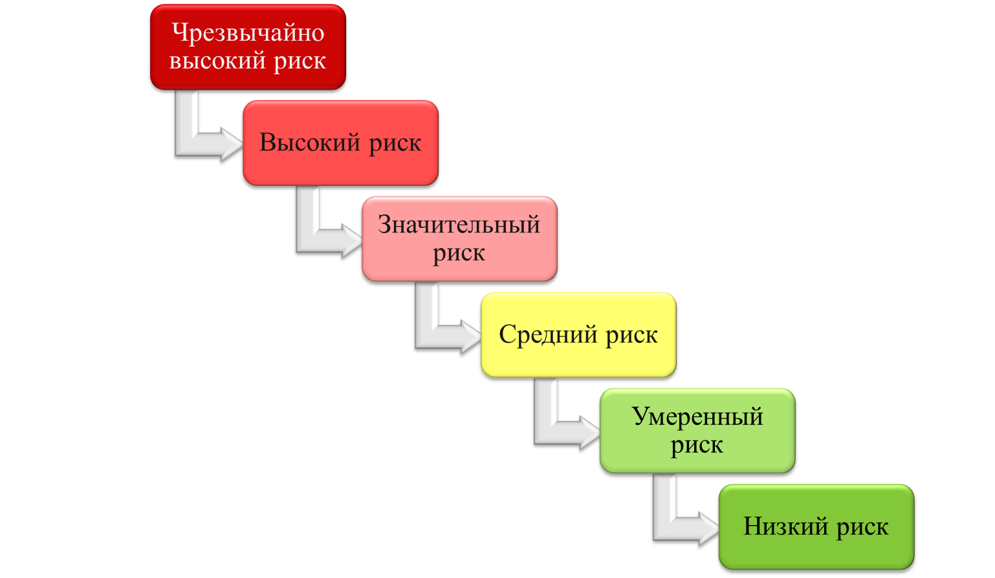
КРИТЕРИИ ОТНЕСЕНИЯ ОБЪЕКТОВ ЗАЩИТЫ К КАТЕГОРИЯМ РИСКА
ГРУППЫ ОБЪЕКТОВ
УРОВНИ ТЯЖЕСТИ ПОТЕНЦИАЛЬНЫХ НЕГАТИВНЫХ ПОСЛЕДСТВИЙ ПОЖАРА
Объекты образования и объекты,
на которых осуществляется
деятельность детских лагерей
Объекты производственного
назначения
Объекты здравоохране­ния
Объекты складского назначения
Объекты социальной защиты
Объекты рели­гиозного назначе­ния
Объекты сельскохозяй­ственного
назначения
Объекты культурно-досугового назначения
Объекты временного размещения людей,
туризма и отдыха
Наружные установки
Объекты торговли
Объекты обществен­ного питания
Уровень тяжести потенциальных негативных последствий
пожара принимается за соответствующую категорию риска
для группы объектов защиты, однородных по виду
экономической деятельности и классам функциональной
пожарной опасности без учета индивидуальных
социально-экономических
особенностей и характеристик объекта защиты
Объекты бытового обслуживания
и предостав­ления услуг населению
Объекты транспорт­ной инфра­структуры
Объекты администра­тивного назначения
Объекты жилого назначения
(много­квартирные жилые дома)
Данный показатель является базовым для определения категории риска
для каждого объекта защиты из соответствующей им группы
7

Slide 8
ВОПРОСЫ ОБУЧЕНИЯ МЕРАМ ПОЖАРНОЙ БЕЗОПАСНОСТИ ЛИЦ,
ОСУЩЕСТВЛЯЮЩИХ ТРУДОВУЮ ИЛИ СЛУЖЕБНУЮ ДЕЯТЕЛЬНОСТЬ
Федеральный закон
от 21.12.1994 № 69-ФЗ
«О пожарной безопасности»
Федеральный закон
от 29.12.2012 № 273-ФЗ «Об образовании
в Российской Федерации
Правила противопожарного режима в Российской Федерации,
учреждены постановлением Правительства Российской Федерации
от 16.09.2020 № 1479
Нормы пожарной безопасности
«Обучение мерам пожарной безопасности работников организаций», утвержденные приказом МЧС России
от 12.12.2007 № 645)
ОБУЧЕНИЕ МЕРАМ ПОЖАРНОЙ БЕЗОПАСНОСТИ
(Статья 25 Федерального закона
от 21.12.1994 № 69-ФЗ
«О пожарной безопасности»)
по программам противопожарного инструктажа
(приказ МЧС России № 645)
пожарно-технический минимум по программам дополнительного профессионального образования
(статья 76 Федерального закона № 273-ФЗ)
имеет лицензию на осуществление образовательной деятельности (Положение
о лицензировании образовательной деятельности, утвержденное постановлением Правительства Российской Федерации от 28.10.2013 № 966);
разрабатывает и утверждает дополнительные профессиональные программы с учетом потребностей обратившейся организации (статья 76 Федерального закона № 273-ФЗ), используют в качестве примера специальные программы
приказа МЧС России № 645.
Образовательная организация
Руководитель организации либо лицо, назначенное ответственным за обеспечение пожарной безопасности
утверждает порядок и сроки обучения лиц мерам пожарной безопасности с учетом требований приказа МЧС России № 645 (ППРФ № 1479);
утверждает программы противопожарного инструктажа, разработанные в соответствии с положениями приказа МЧС России № 645.
Территориальные
органы государственного пожарного надзора
Согласование дополнительных профессиональных программ с территориальными органами надзорной деятельности
МЧС России Законом НЕ ПРЕДУСМОТРЕНО
УСТРАНЕНИЕ ПРАВОВЫХ КОЛЛИЗИЙ
Разработка МЧС России:
проекта приказа по обучению мерам пожарной безопасности с учетом положений Федерального закона от 29.12.2012 № 273-ФЗ ;
проекта приказа об утверждении типовых дополнительных профессиональных программ
8

Slide 9
МИНИСТЕРСТВО РОССИЙСКОЙ ФЕДЕРАЦИИ
ПО ДЕЛАМ ГРАЖДАНСКОЙ ОБОРОНЫ, ЧРЕЗВЫЧАЙНЫМ СИТУАЦИЯМ
И ЛИКВИДАЦИИ ПОСЛЕДСТВИЙ СТИХИЙНЫХ БЕДСТВИЙ

